Slide 1
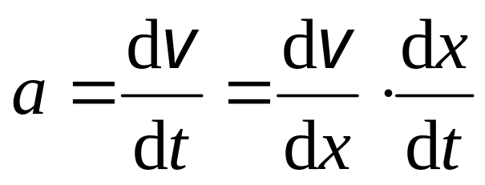
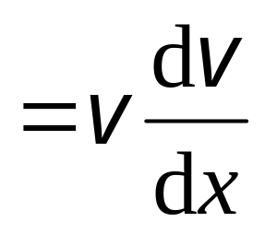
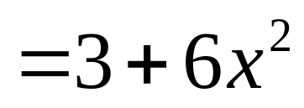
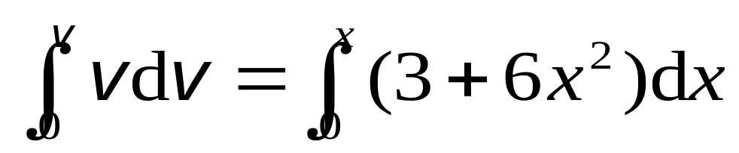
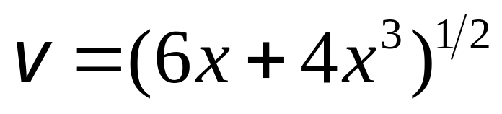
例 质点沿 x 轴运动，其加速度 a 与位置坐标的关系为 a = 3 + 6x² (SI)，如果质点在原点处的速度为零，试求其在任意位置处的速度。
解： 设质点在 x 处的速度为v

Slide 2
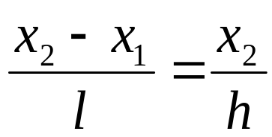
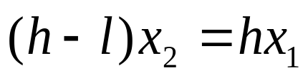
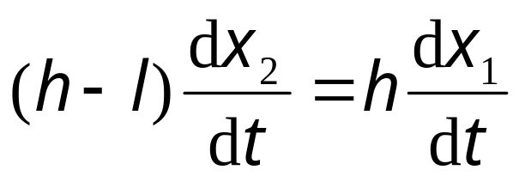

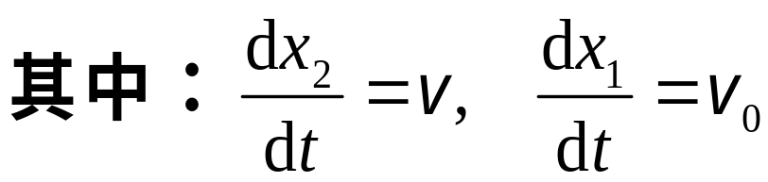
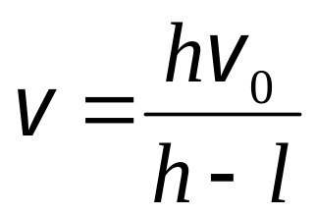
例 路灯距地面高度为h，身高为l的人以速度v₀在路上匀速行走。求：人影头部的移动速度。
解：
h
两边求导：
l
O
x₁
x₂
x

Slide 3
第2章 牛顿运动定律

Slide 4
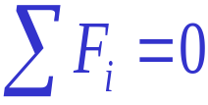
§2.1 牛顿运动三定律
一. 牛顿第一定律
任何质点都保持静止或匀速直线运动状态，直到其它物体作用的力迫使它改变这种状态为止。
第一定律引进了二个重要概念
•
惯性 —— 质点不受力时保持静止或匀速直线运动状态的的性质,其大小用质量量度。
•
力 —— 使质点改变运动状态的原因
质点处于静止或匀速直线运动状态时：
( 静力学基本方程 )

Slide 5
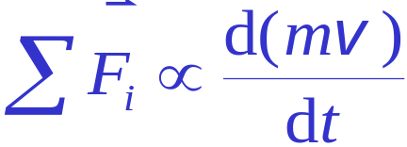
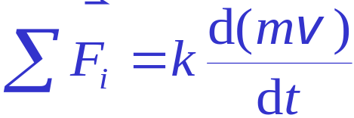
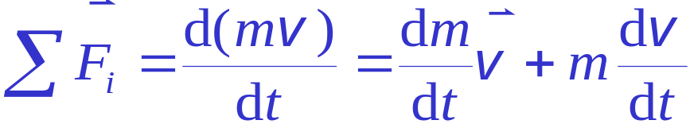
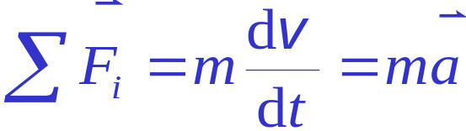
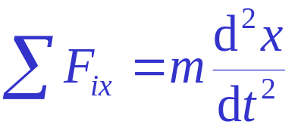
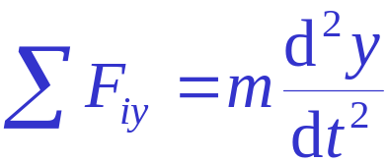
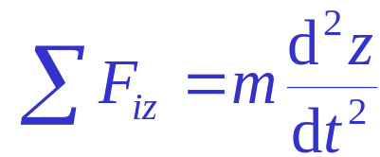
二. 牛顿第二定律
某时刻质点动量对时间的变化率正比与该时刻作用在质点上所有力的合力。
取适当的单位，使 k =1 ，则有
当物体的质量不随时间变化时
•
直角坐标系下为
Notes:
力可能变化，质量也可能是变的。

Slide 6
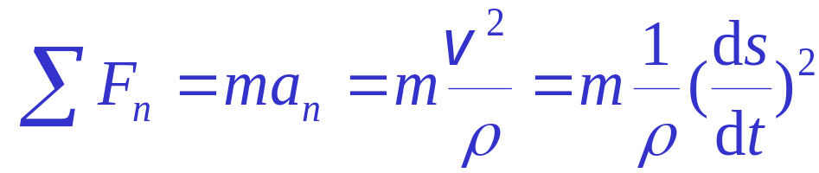
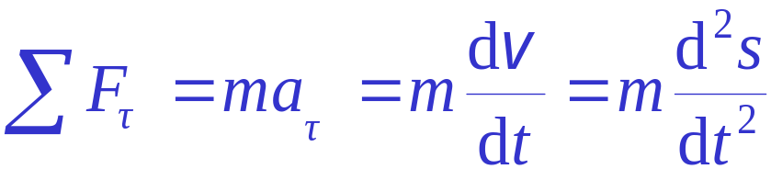
•
自然坐标下
讨论
(1) 第二定律只适用于质点的运动情况
(2) 以下两种情况下，质量不能当常量
•
物体在运动中质量有所增减,如火箭、雨滴问题。
•
高速（v > 10⁶ m/s ) 运动中,质量与运动速度相关,如相对论效应问题。

Slide 7



三. 牛顿第三定律
当物体 A 以力
作用于物体 B 时，物体 B 也同时以力
作用于物体 A 上，
和
总是大小相等，方向相反，
且在同一直线上。
第三定律揭示了力的两个性质
•
成对性 —— 物体之间的作用是相互的。
•
同时性 —— 相互作用之间是相互依存，同生同灭。
讨论
第三定律是关于力的定律，它适用于接触力。对于非接触的两个物体间的相互作用力，由于其相互作用以有限速度传播，存在延迟效应。

Slide 8






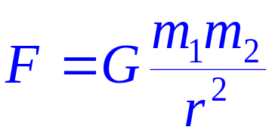

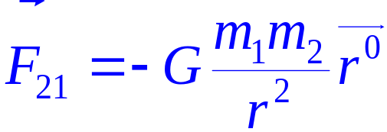
注1：力学中常见的几种力
一. 万有引力
质量为 m₁、m₂ ，相距为 r 的两质点间的万有引力大小为
用矢量表示为
说明
(1) 依据万有引力定律定义的质量叫引力质量，常见的用天平称量物体的质量，实际上就是测引力质量；依据牛顿第二定律定义的质量叫惯性质量。实验表明：对同一物体来说，两种质量总是相等。

Slide 9







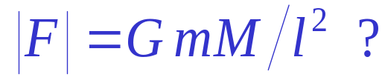

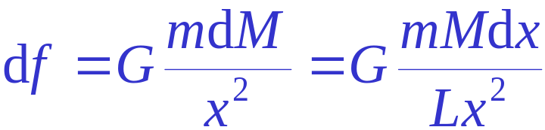
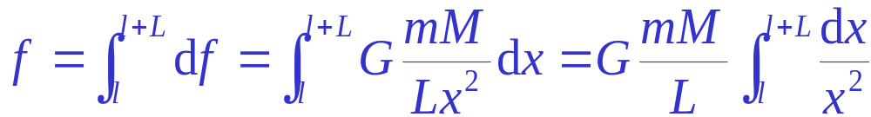
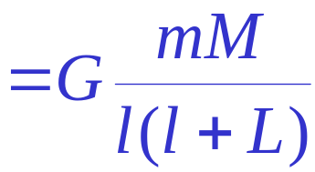
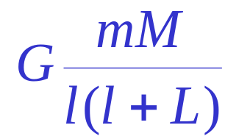
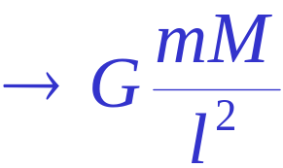
(2) 万有引力定律只直接适用于两质点间的相互作用
例
如图所示，一质点m 旁边放一长度为L 、质量为M 的杆，杆离质点近端距离为l 。
求
该系统的万有引力大小。
解
质点与质量元间的万有引力大小为
杆与质点间的万有引力大小为
当 l >>L 时

Slide 10




二. 弹性力
无形变，无弹性力
•
当两宏观物体有接触且发生微小形变时，形变的物体对与它接触的物体会产生力的作用，这种力叫弹性力 。
•
在形变不超过一定限度内，弹簧的弹性力 遵从胡克定律
•
绳子在受到拉伸时，其内部也同样出现弹性张力。

Slide 11

四. 摩擦力
1. 静摩擦力
当两相互接触的物体彼此之间保持相对静止，且沿接触面有相对运动趋势时，在接触面之间会产生一对阻止上述运动趋势的力，称为静摩擦力。
说明
静摩擦力的大小随引起相对运动趋势的外力而变化。最大静摩擦力为 f_{max}=µ₀ N
( µ₀ 为最大静摩擦系数，N 为正压力)
2. 滑动摩擦力
两物体相互接触，并有相对滑动时，在两物体接触处出现的相互作用的摩擦力，称为滑动摩擦力。
( µ 为滑动摩擦系数)

Slide 12


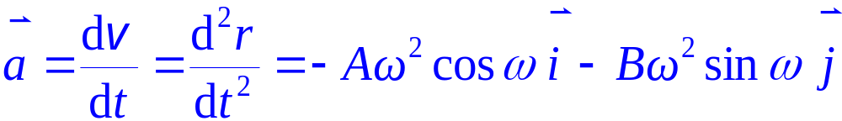


注2：牛顿运动定律的应用
与质点运动学相似，质点动力学问题大体可分为两类问题。
一. 微分问题
已知运动状态，求质点受到的合力
例
已知一物体的质量为 m , 运动方程为
求
物体受到的力
解
二 . 积分问题
已知质点受到的合力 ，求运动状态。

Slide 13





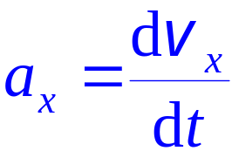
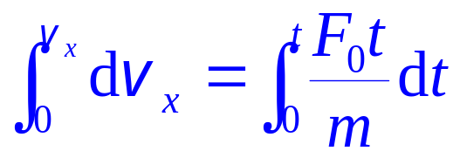


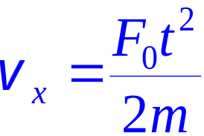
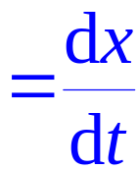
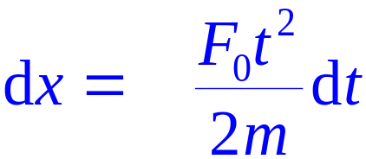
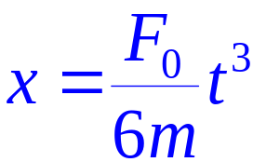
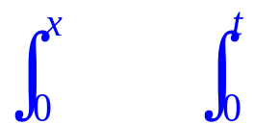


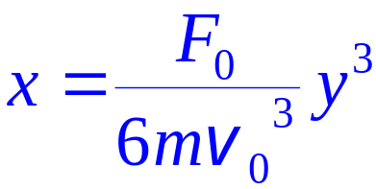
例
设一高速运动的带电粒子沿竖直方向以 v₀ 向上运动，从时刻 t = 0 开始粒子受到 F =F₀ t 水平力的作用，F₀ 为常量，粒子质量为 m 。
求
粒子的运动轨迹。
解
水平方向有
竖直方向有
运动轨迹为

Slide 14
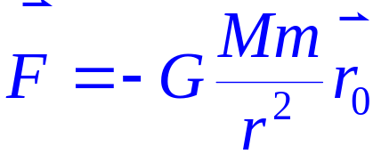
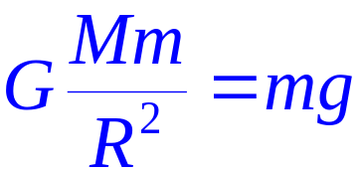

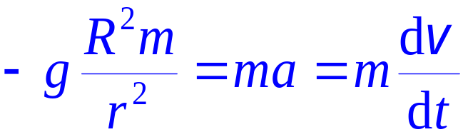
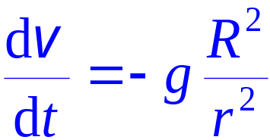
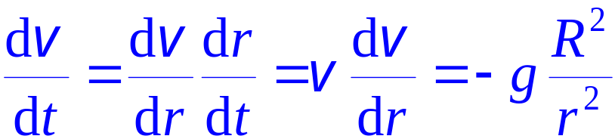
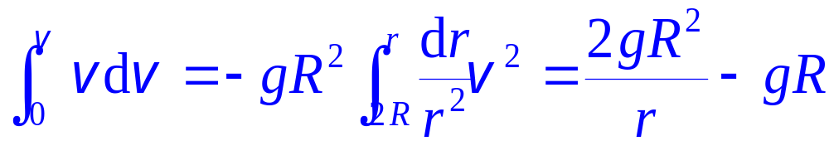
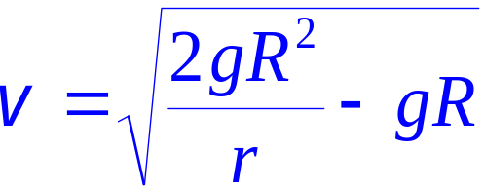


例
设一物体在离地面上空高度等于地球半径处由静止落下。
求
它到达地面时的速度（不计空气阻力和地球的自转）。
解
以地心为坐标原点，物体受万有引力
在地面附近有
可得：

Slide 15
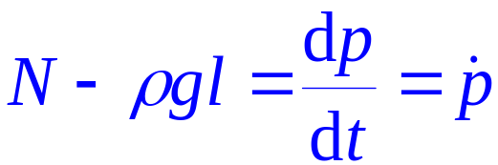

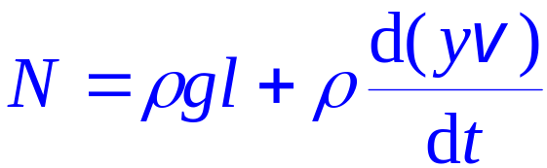
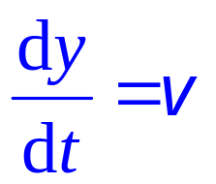
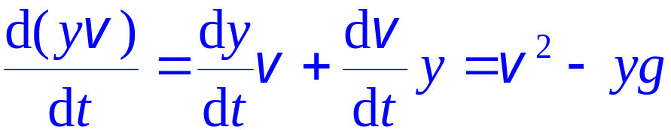
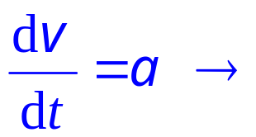



例
一柔软绳长 l ，线密度 r ，一端着地开始自由下落.
求
下落到任意长度 y 时刻，给地面的压力为多少？
解
在竖直向上方向建坐标，地面为原点（如图）.
取整个绳为研究对象
设压力为 N
y
y
l
O

Slide 16
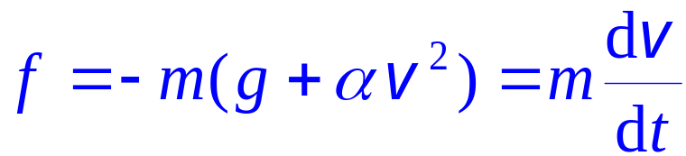












例
以初速度v₀ 竖直向上抛出一质量为m 的小球，小球除受重力外，还受一个大小为αmv ² 的粘滞阻力。
求
小球上升的最大高度。
解

Slide 17









§2.6 牛顿运动定律的适用范围
一. 惯性系
乙
m
甲
地面参考系中的观察者甲：
有力
和加速度
即
——牛顿定律适用
运动车厢参考系中的观察者乙：
有力
无加速度
即
——牛顿定律不适用
结论：
牛顿第二定律不能同时适用于上述两种参考系
惯性系：牛顿运动定律适用的参照系

Slide 18
讨论
(1) 严格的惯性系是关于参照系的一种理想模型。大多数情况下，通常取地面参照系为惯性参照系。
(2) 相对于一惯性系作匀速直线运动的参照系都是惯性系。
二. 牛顿运动定律的适用范围
牛顿运动定律适用于宏观物体的低速运动。
说明
(1)
物体的高速运动遵循相对论力学的规律；微观粒子的运动遵循量子力学的规律。
(2)
牛顿力学是一般技术科学的理论基础和解决实际工程问题的重要依据和工具。

Slide 19





三. 惯性力
设 S ‘ 系( 非惯性系 ) 相对S 系( 惯性系 ) 平动，加速度为 。
质点 m 在S 系和S ' 系的加速度分别为
由伽俐略变换有
在S 系:
在S' 系：
引入虚拟力或惯性力
则
牛顿第二定律形式上成立
说明
(1)
惯性力是虚拟力，没有施力者，也没有反作用力。不满足牛顿第三定律。
(2)
惯性力的概念可推广到非平动的非惯性系。

Slide 20





例
质量分别为 m₁ 和 m₂ 的两物体用轻细绳相连接后，悬挂在一个固定在电梯内的定滑轮的两边。滑轮和绳的质量以及所有摩擦均不计。当电梯以 a₀=g/2 的加速度下降时。
求
m₁ 和 m₂ 的加速度和绳中的张力。
解
取电梯为参考系
O'
对m₁ 有
T
对m₂ 有
T
m₂g
m₁g

